Slide 1
Hydrologie – vyhodnocení M-denních vodních stavů
Metody fyzickogeografického výzkumu (Z2111) - cvičení
Martin Kadlec, Simona Szymszová
(upraveno podle předchozích let)

Slide 2
trocha teorie…
hydrologie = zkoumá vodu na Zemi
hydrologický rok = 12 měsíců, za které sčítáme hydrologickou bilanci, začíná 1.listopadu a končí 31. října (https://www.youtube.com/watch?v=2ywK0M2kUDk)
vodní stav = výška hladiny daného vodního toku nad nulou vodočtu (pomyslnou nulou, která je specifická pro každý vodní tok, měla by však mít známou nadmořskou výšku
chronologická čára (hydrologická řada) = chronologické vykreslení vodních stavů (průtoků), „vodní stavy seřazeny podle data“
čára překročení = vodní stavy seřazeny sestupně, čára překročení tedy vyjadřuje dobu, po kterou je dosažen či překročen určitý vodní stav ( např. „kolik dní v roce je vodní stav 96 cm a více“, či jinak „jaký vodní stav je překročen pouze 30 dní za rok“)
M-denní vodní stavy (30, 60, …330, 360)
základní (popisná) statistika využívaná při hodnocení vodních stavů:
min max
variační rozpětí = rozdíl mezi max a min hodnotou (hodnota amplitudy)
aritmetický průměr
modus = nejčastější hodnota

Slide 3
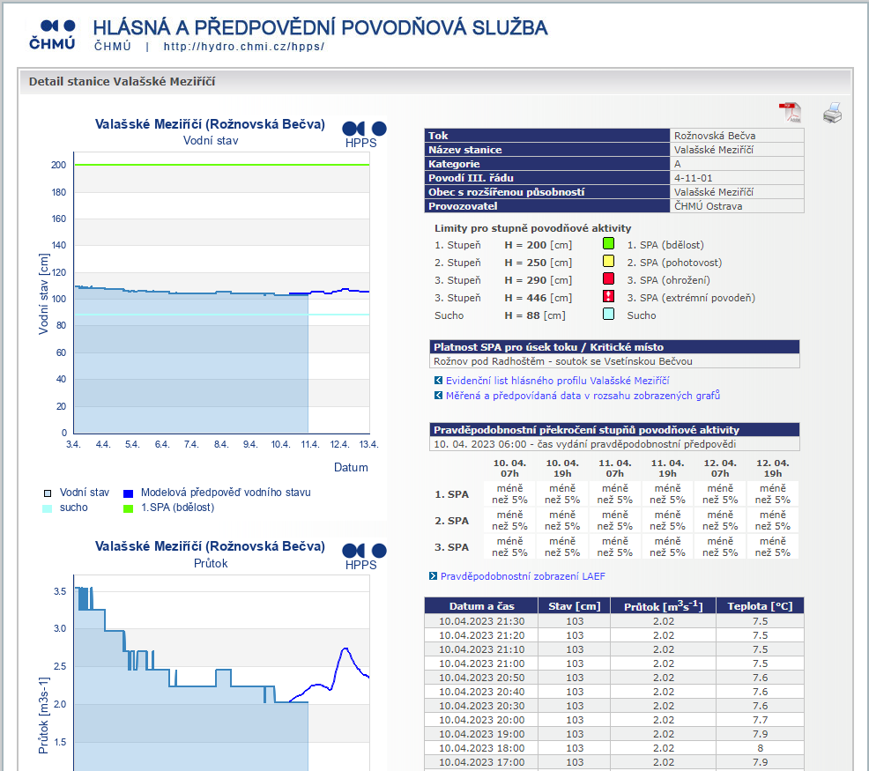
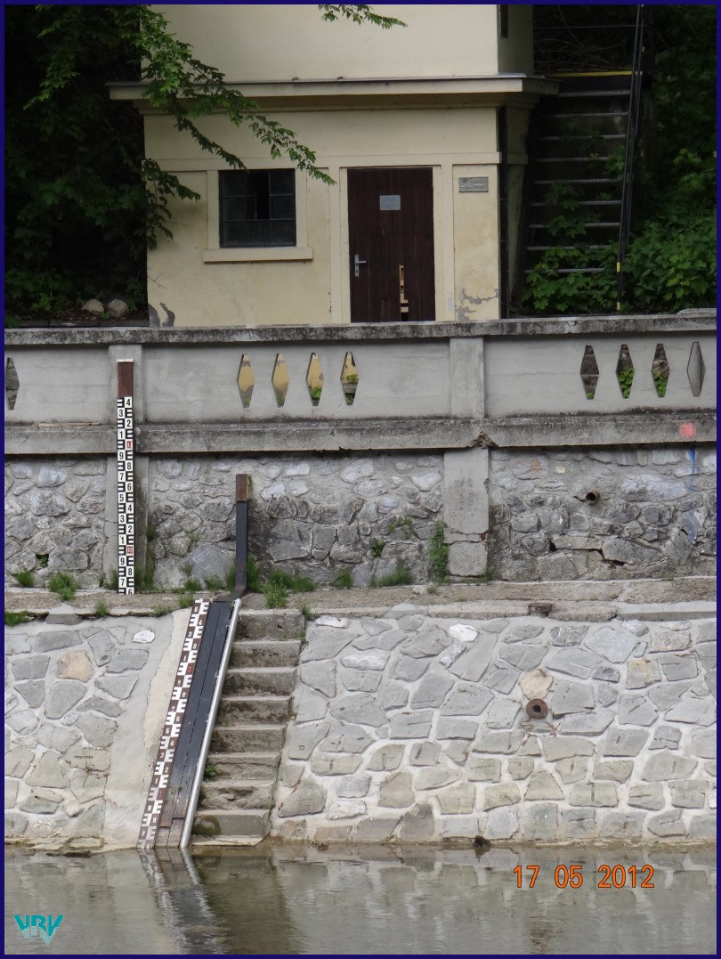
vodní stavy a povodně…
https://hydro.chmi.cz/hppsoldv/popup_hpps_prfdyn.php?seq=307197&lng=CZE
https://editor.dppcr.cz/pk_edt/img/12199828.jpg

Slide 4
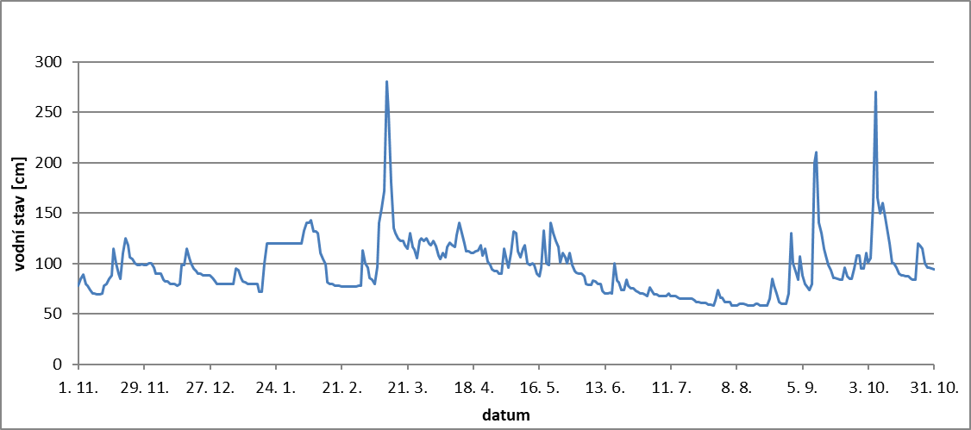
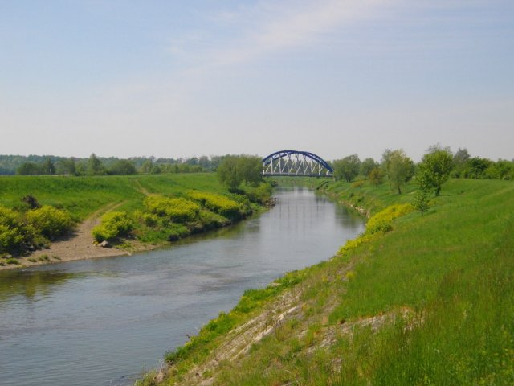
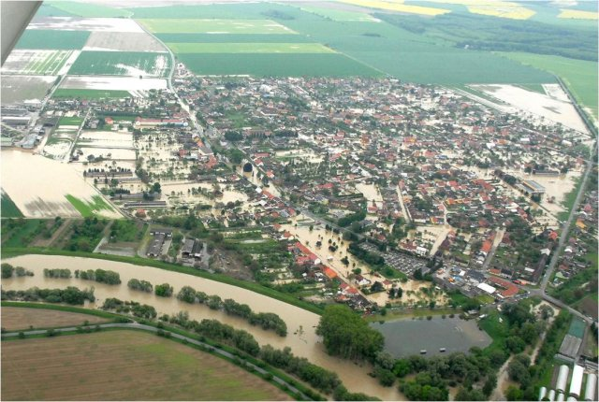
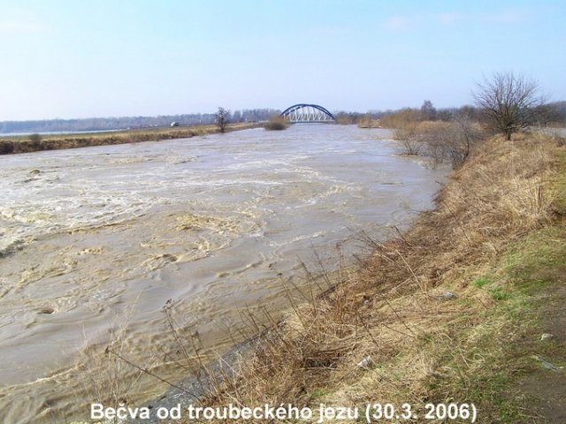
vodní stavy a povodně…
https://www.edpp.cz/tro_fotodokumentace/
https://www.portalobce.cz/povodnovy-plan/tro_prirozena-povoden

Slide 5
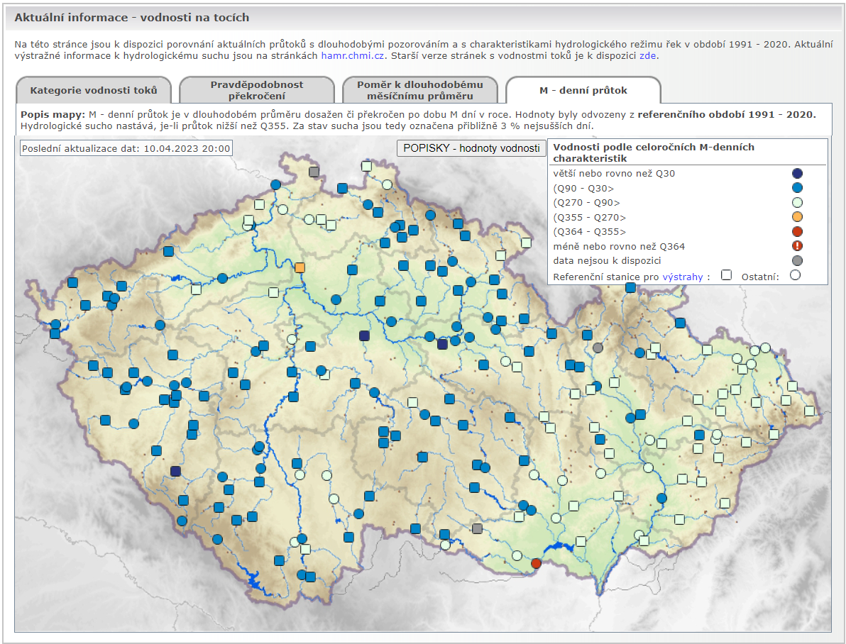
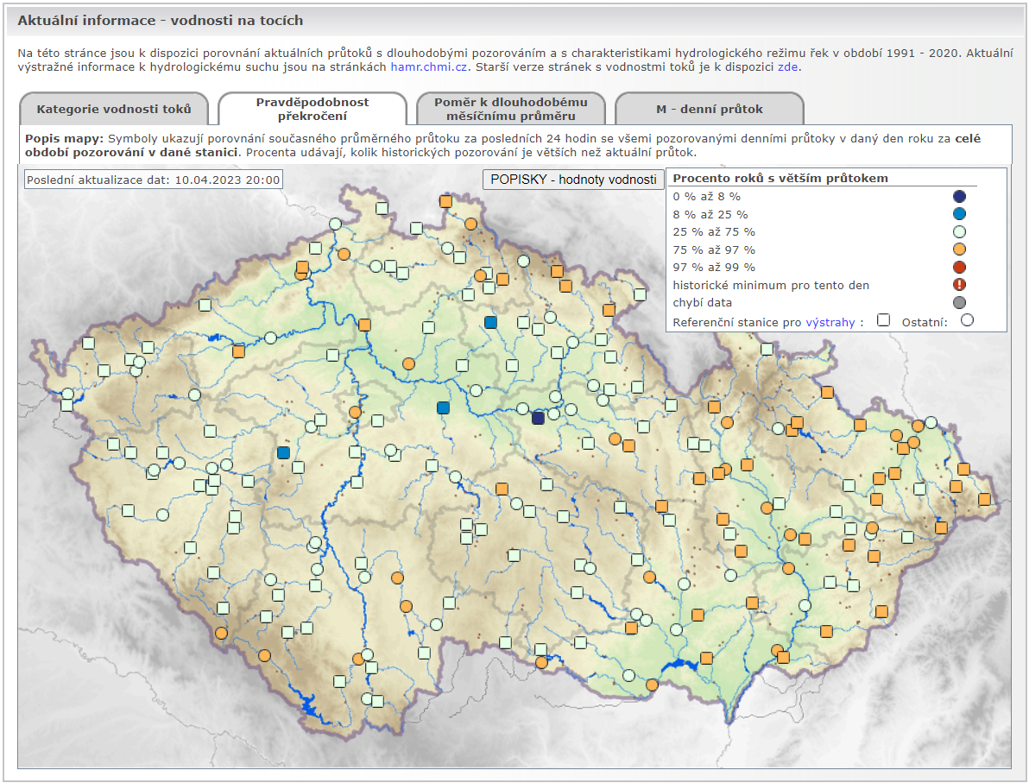
M-denní průtoky a pravděpodobnost překročení…
https://www.chmi.cz/files/portal/docs/poboc/CB/vodnosti/vodnosti.html

Slide 6
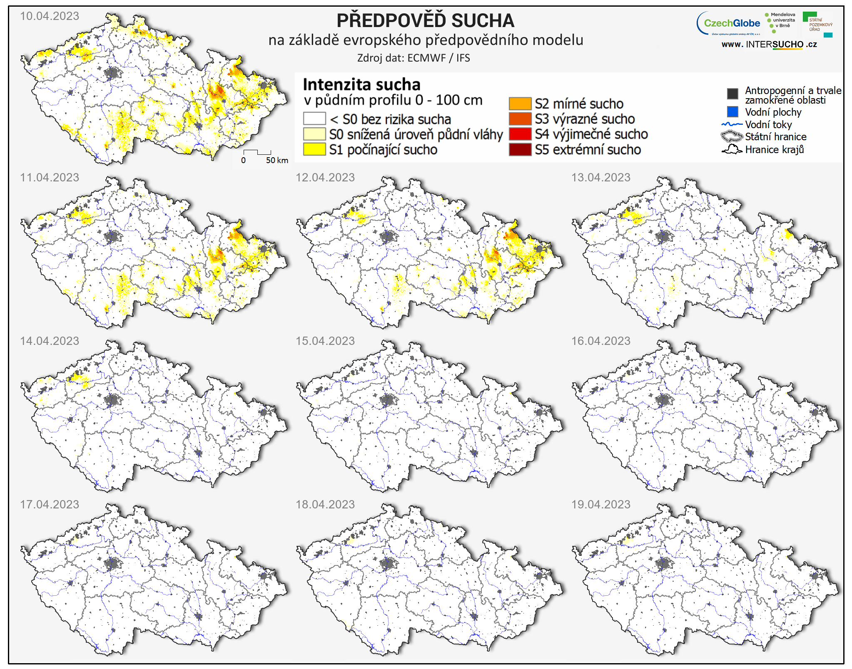
sucho…
https://www.intersucho.cz/cz/?from=2023-03-13&to=2023-04-10&current=2023-04-09

Slide 7
cv. 7 Hydrologie – vyhodnocení M-denních průtoků
zadání: Pro poskytnutá data zjistěte základní statistické charakteristiky, sestrojte hydrologickou řadu a čáru překročení denních vodních stavů pro M = 30, 90, 150, 210, 270, 330 a 360.
cíl cvičení: Praktická ukázka zpracování hydrologických dat a jejich základní vyhodnocení.
metoda: Pro zadaný vodní tok si zkopíruju požadovaná data. Pracuji v Excelu (či jiném statistickém programu), zde vytvořím přehledné tabulky a grafy. Poté vše vkládám do protokolu (doporučujeme vkládat graf jako obrázek, pak totiž nehrozí, že se rozhodí). Vše doplním vhodným komentářem.
zdroje: Excel s vodními stavy (prosím dodržet jejich rozdělení)
výstupy: Protokol (s řádnými náležitostmi) bude obsahovat 1 tabulku (základní charakteristiky: min, max, var. rozpětí, arit. průměr a modus), 1 graf (chronologickou čáru daného toku pro hydrologický rok), 1 tabulku (s 20 intervaly a kumulativní četností), 1 graf (čáru překročení) a 1 tabulku s hodnotami M-denních vodních stavů (pro M = 30, 90, 150, 210, 270, 330, 360). Vše vhodně okomentuji.
termín odevzdání: 18. 4. či 20. 4. podle seminární skupiny (pozor na výběr správné odevzdávárny a formátu → PDF)
POZOR: zdroj dat je tentokrát námi poskytnutý soubor, citovat tedy nemusíte, ale je nutné uvést, že pracujete z tohoto souboru dat a který vodní tok zpracováváte (např. 4C), hodnoty vodních stavů jsou v cm

Slide 8
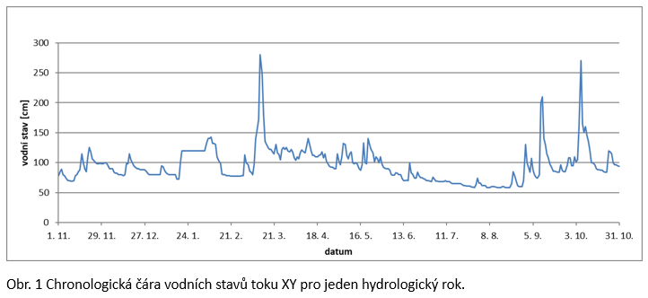
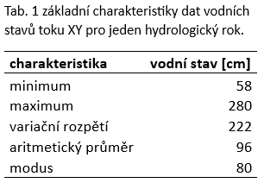
cv. 7 Hydrologie – vyhodnocení M-denních průtoků
zkopíruju si zadaná data, seřadím je chronologicky (od 1.11. do 31.10.), zjistím základní charakteristiky souboru (v Excelu funkce MIN(), MAX(), PRŮMĚR(), či v anglické a možná i slovenské verzi AVERAGE(), MODE(), var. rozpěti nemá vlastní funkci) a ze seřazených dat nechám vykreslit chronologickou čáru (spojnice, bez bodů, x = datum, y = vodní stav)

Slide 9
cv. 7 Hydrologie – vyhodnocení M-denních průtoků
data nyní seřadím od nejvyššího vodního stavu po nejnižší a připíši k nim pořadová čísla, neboli „M“ (1. = nejvyšší vodní stav, 365. = nejnižší vodní stav), již nyní lze najít vodní stav pro požadovaná M (M = 30, 90, 150, 210, 270, 330, 360) a zanést tyto informace do tabulky,
pro vytvoření tabulky kumulativních četností si rozdělíme celý soubor do 20 intervalů (variační rozpětí podělíme 20, čímž získáme konstantní velikost intervalu, každý interval bude mít jiný počet hodnot, ale ty budou v námi požadovaném konstantním rozpětí),
do dvou sloupců si rozpočítejte horní a dolní meze intervalů (1. interval začíná maximální hodnotou, dolní mez pak vypočtete díky velikosti intervalů, další interval začíná stejnou hodnotou, kterou ten předchozí končil, tzn. dolní mez je rovna horní mezi nižšího intervalu) viz Tab3
pomocí funkce ČETNOSTI(„náš datový soubor“; „horní hranice intervalů“), anglicky, slovensky FREQUENCY(), si necháme vypočítat kolik dní spadá do jednotlivých intervalů (počet vodních stavů v intervalu), jde to i ručně, ale proč se trápit, že?,
dopočítáme kumulativní četnosti a závěrem už jen vykreslíme čáru překročení (x = sloupeček kum. četnosti a y = sloupeček dolní mez)
TIP: veškerá nová řazení vašich dat je lepší dělat v nových sloupcích, tak, aby se vám původní data náhodou neznehodnotila

Slide 10
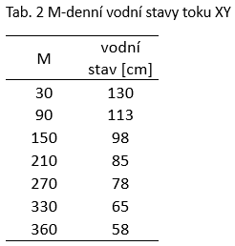
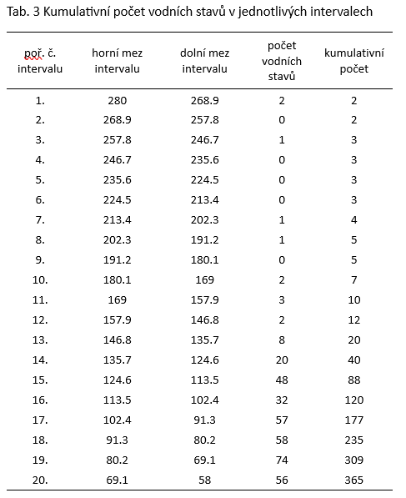
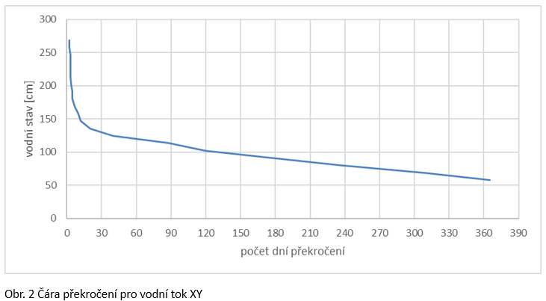
cv. 7 Hydrologie – vyhodnocení M-denních průtoků

